Slide 1
液压传动及控制I — 液压缸和辅助装置
浙江大学
流体动力与机电系统国家重点实验室
2022.11

Slide 2
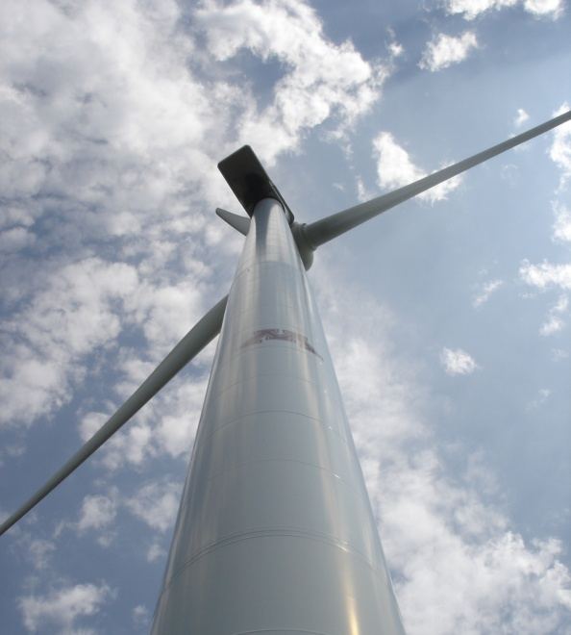
液压缸
液压缸的类型和特点
液压缸的典型结构和组成
液压缸的设计和计算

Slide 3
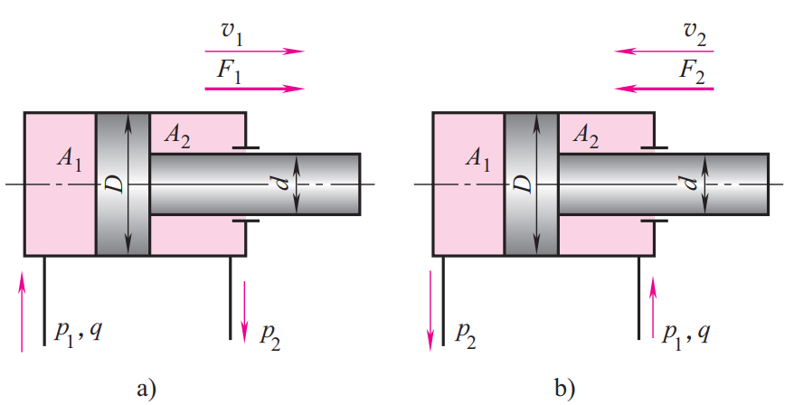
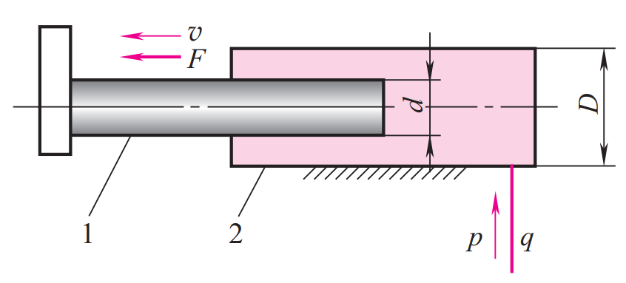
液压缸
工作原理
液压能—>直线运动机械能
输入压力和流量，输出推力和速度
结构简单、工作可靠
设计简单、布置安装方便
驱动效率高
液压缸的类型
柱塞
缸筒
活塞缸
柱塞缸

Slide 4
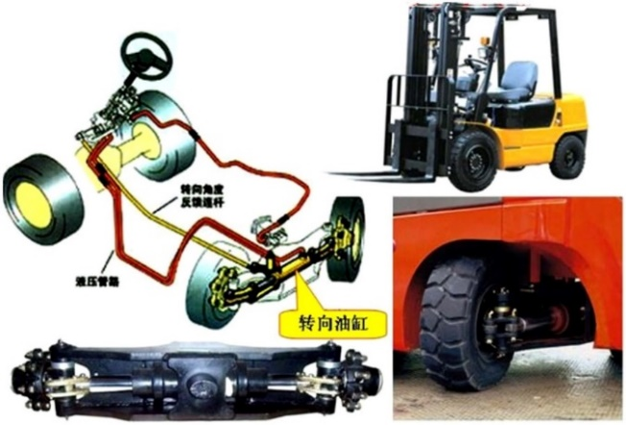
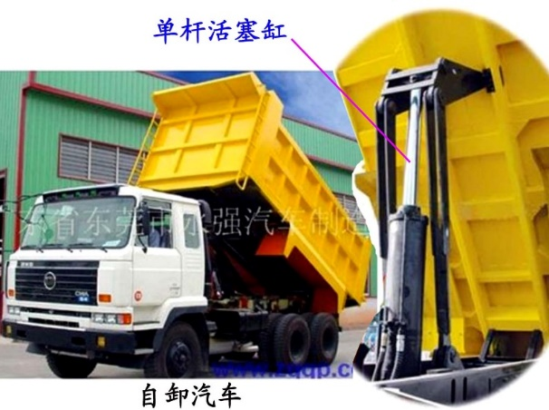
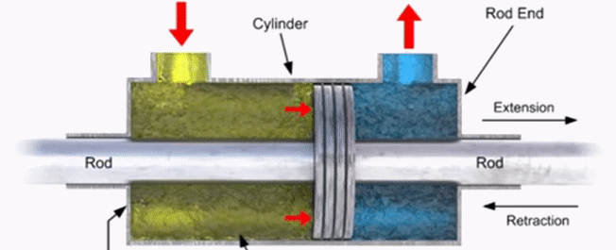
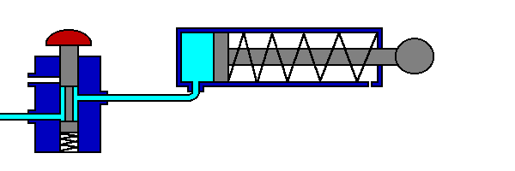
活塞式液压缸
分为双杆和单杆活塞杆
双杆活塞缸
单杆活塞缸

Slide 5
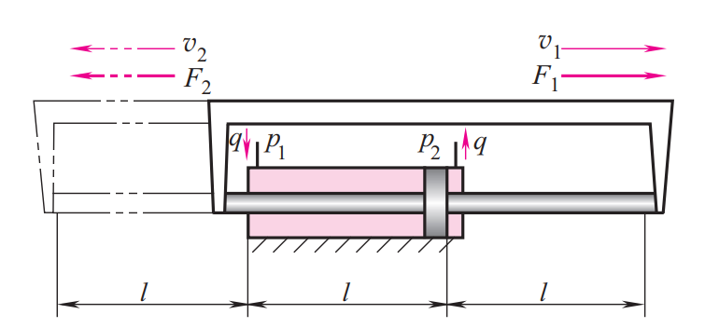
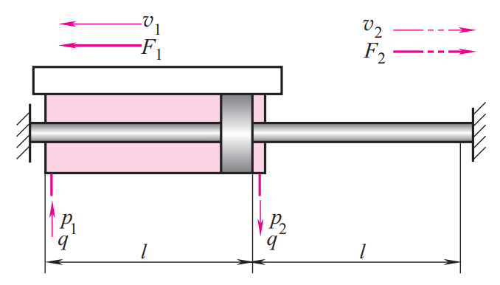

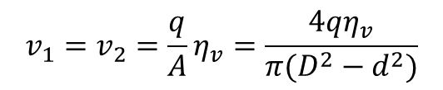
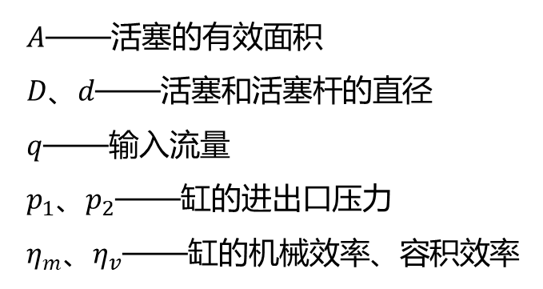
双杆活塞缸
双杆活塞缸
安装方式：a)缸固定,活塞移动（占地大）
b)活塞固定,缸移动（占地小）
特点：两腔面积相等
推力：
$$F_{1}=F_{2}=\left(p_{1}−p_{2}\right)Aη_{m}=\left(p_{1}−p_{2}\right)\frac{π}{4}(D^{2}−d^{2})η_{m}$$
速度：
$$v_{1}=v_{2}=\frac{q}{A}η_{v}=\frac{4qη_{v}}{π(D^{2}−d^{2})}$$
$A$——活塞的有效面积
$D、d$——活塞和活塞杆的直径
$q$——输入流量
$p_{1}$、$p_{2}$——缸的进出口压力
${η_{m}、η}_{v}$——缸的机械效率、容积效率
流量决定速度
负载决定压力

Slide 6
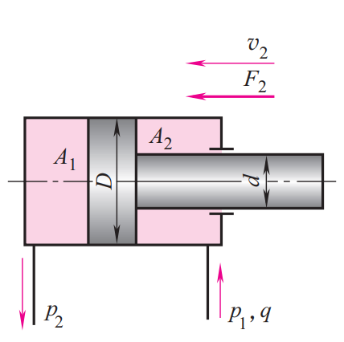

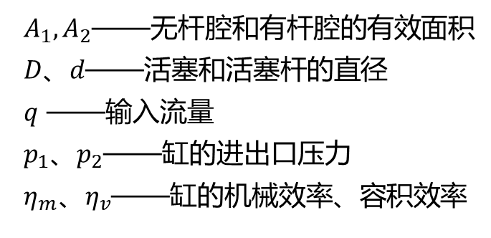
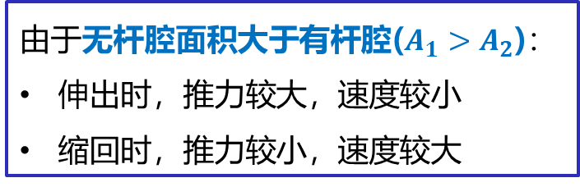
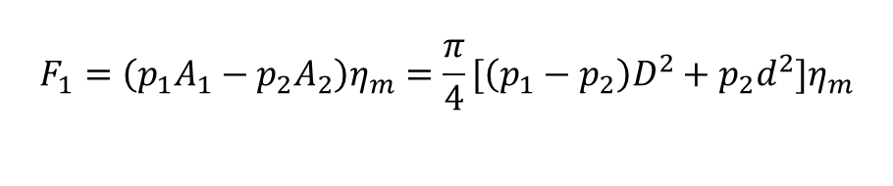
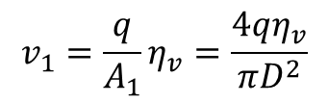
单杆活塞缸
无杆腔进油时的推力：
$$F_{1}=\left(p_{1}A_{1}−p_{2}A_{2}\right)η_{m}=\frac{π}{4}[\left(p_{1}−p_{2}\right)D^{2}+p_{2}d^{2}]η_{m}$$
速度：
$$v_{1}=\frac{q}{A_{1}}η_{v}=\frac{4qη_{v}}{πD^{2}}$$
a) 无杆腔进油
有杆腔进油时的推力：
$$F_{2}=\left(p_{1}A_{2}−p_{2}A_{1}\right)η_{m}=\frac{π}{4}[\left(p_{1}−p_{2}\right)D^{2}−p_{1}d^{2}]η_{m}$$
$$v_{2}=\frac{q}{A_{2}}η_{v}=\frac{4qη_{v}}{π(D^{2}−d^{2})}$$
速度：
b) 有杆腔进油
$A_{1}, A_{2}$——无杆腔和有杆腔的有效面积
$D、d$——活塞和活塞杆的直径
$q$ ——输入流量
$p_{1}$、$p_{2}$——缸的进出口压力
${η_{m}、η}_{v}$——缸的机械效率、容积效率
由于无杆腔面积大于有杆腔($A_{1}>A_{2}$)：
伸出时，推力较大，速度较小
缩回时，推力较小，速度较大

Slide 7
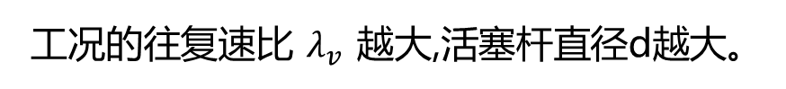
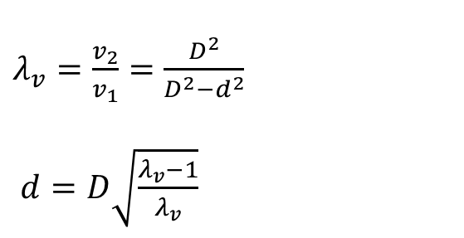
单杆活塞缸
确定活塞杆直径d：
$λ_{v}=\frac{v_{2}}{v_{1}}=\frac{D^{2}}{D^{2}−d^{2}}$
$d=D\sqrt{\frac{λ_{v}−1}{λ_{v}}}$
往复速比：
单杆活塞缸
工况的往复速比$λ_{v}$越大,活塞杆直径d越大。
a) 无杆腔进油
b) 有杆腔进油

Slide 8
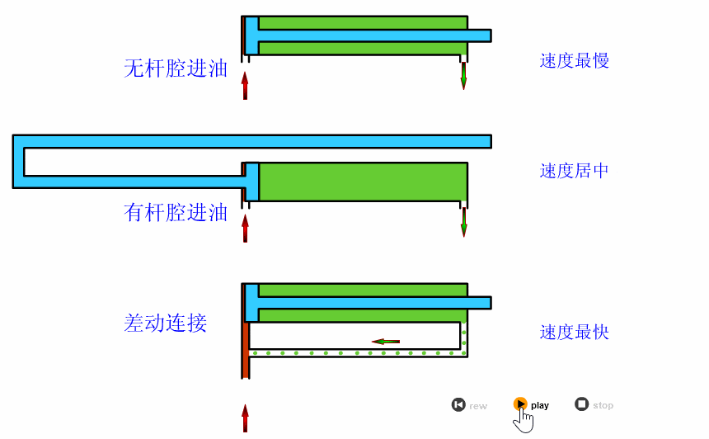
差动连接
原理：两腔同时通入流体，利用两端面积差进行工作。

Slide 9
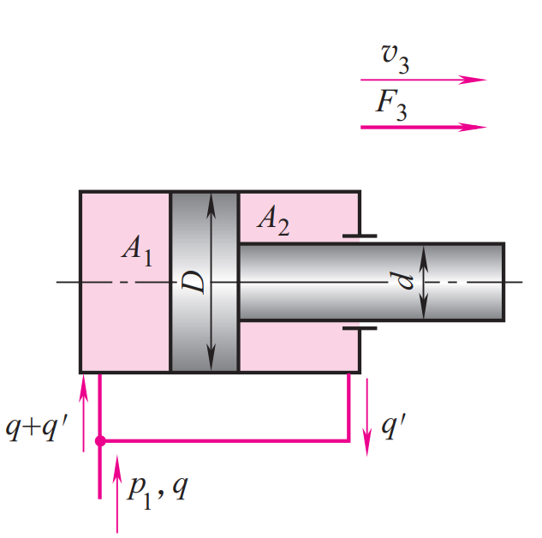
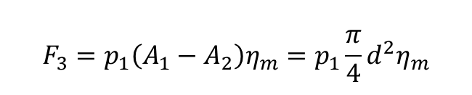
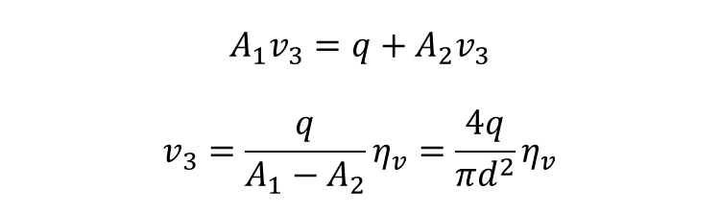
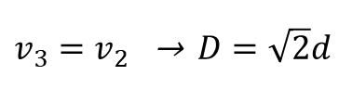
差动连接
原理：两腔同时通入流体，利用两端面积差进行工作。
$$F_{3}=p_{1}\left(A_{1}−A_{2}\right)η_{m}=p_{1}\frac{π}{4}d^{2}η_{m}$$
推力：
速度：
$$A_{1}v_{3}=q+A_{2}v_{3}$$
$$v_{3}=\frac{q}{A_{1}−A_{2}}η_{v}=\frac{4q}{πd^{2}}η_{v}$$
差动连接向右运动
若要使差动缸向右和向左运动速度相同：
${v_{3}=v}_{2}$ → $D=\sqrt{2}d$
差动连接时活塞只能向一个方向产生推力
在流量一定的情况下通过差动连接能实现快速运动
向左运动

Slide 10
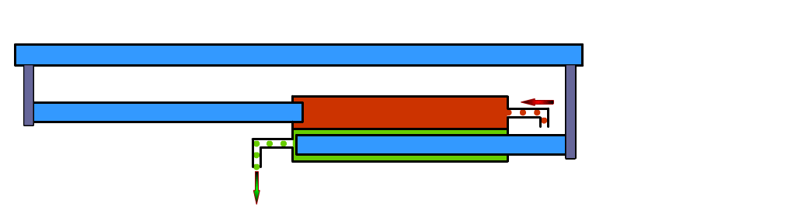
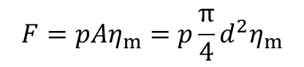
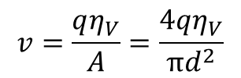
柱塞缸
只能实现一个方向运动，反向要靠外力
推力：
$$F=pAη_{m}=p\frac{π}{4}d^{2}η_{m}$$
速度：
$$v=\frac{qη_{V}}{A}=\frac{4qη_{V}}{πd^{2}}$$
缸筒
柱塞
单柱塞缸
式中 d——柱塞直径
用两个柱塞缸组合，也能实现往复运动
双柱塞缸
柱塞缸使用导向套导向，缸筒内壁不需要精加工，特别适用于行程较长的场合

Slide 11
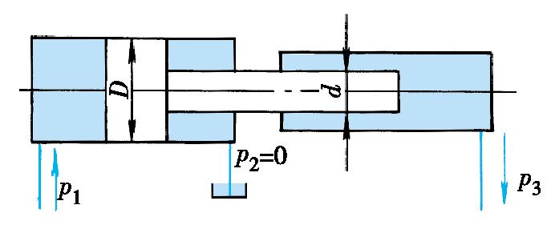
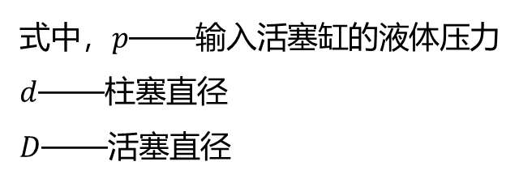
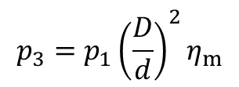
增压缸
原理：利用活塞和柱塞有效面积的不同获得高压
低压液压能——高压液压能
柱塞缸输出高压，其值为
$$p_{3}=p_{1}{\left(\frac{D}{d}\right)}^{2}η_{m}$$
式中，$p$——输入活塞缸的液体压力
$d$——柱塞直径
$D$——活塞直径
增压缸

Slide 12
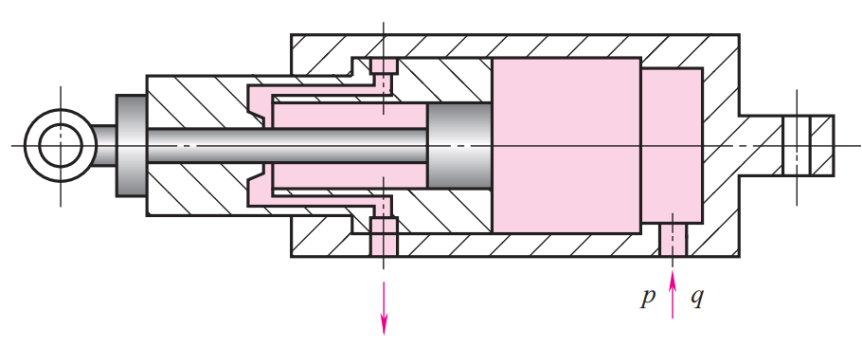
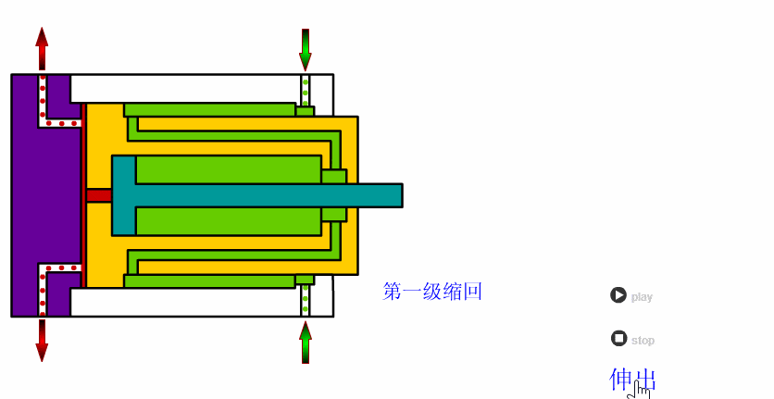
伸缩缸
由两个或多个活塞套装而成
工作行程长，缩回尺寸很小
各级活塞按有效面积大小依次先后动作
双作用式两级伸缩缸

Slide 13
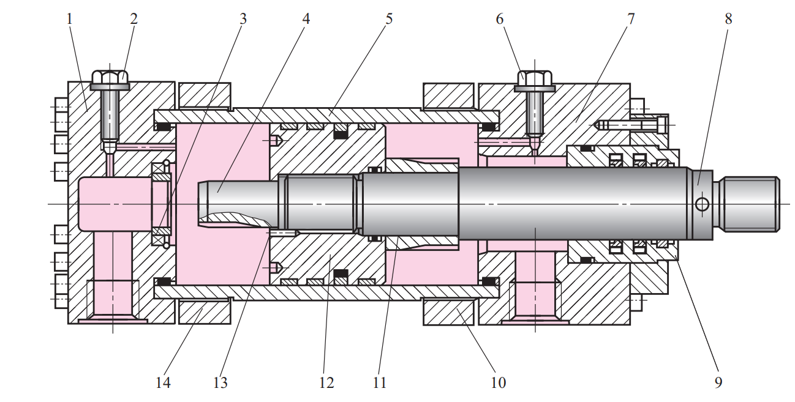
液压缸的典型结构组成
液压缸的结构基本上可以分为缸筒和缸盖、活塞和活塞杆、缓冲装置、排气装置和密封装置五个部分
前缸盖
锥阀
前缓冲套
前缓冲柱塞
缸筒
后缸盖
活塞杆
锥阀
前法兰
止动销
活塞
后缓冲柱塞
后法兰
活塞杆导向装置
单杆活塞式液压缸结构

Slide 14
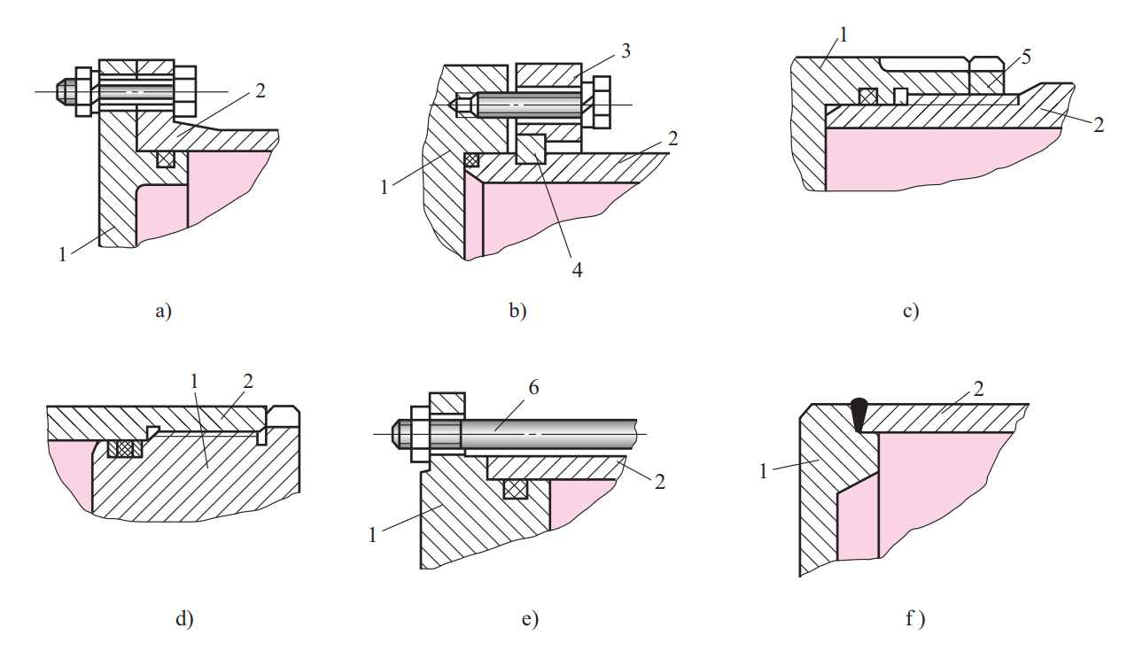
缸筒和缸盖
缸筒：主要是由钢材制成，缸筒内要经过精细加工，以减少密封件的摩擦。
缸盖盖板：通常由钢材制成，有前端盖和后端盖，安装在缸筒的前后两端。
缸筒缸盖
连接形式
a） 法兰式连接 b） 半环式连接 c） 外螺纹式连接 d） 内螺纹式连接 e） 拉杆式连接 f） 焊接式连接
Notes:
图5-9b为半环连接,加工和装拆方便,但是,这种结构须在缸筒外部开有环形槽而削弱其强度,有时要为此增加缸的壁厚。图5-9c为外螺纹连接,图5-9d为内螺纹连接。螺纹连接装拆时要使用专用工具,适用于较小的缸筒。图5-9e为拉杆式连接,容易加工和装拆,但外形尺寸较大,且较重。图5-9f为焊接式连接,结构简单,尺寸小,但缸底处内径不易加工,且可能引起变形。

Slide 15
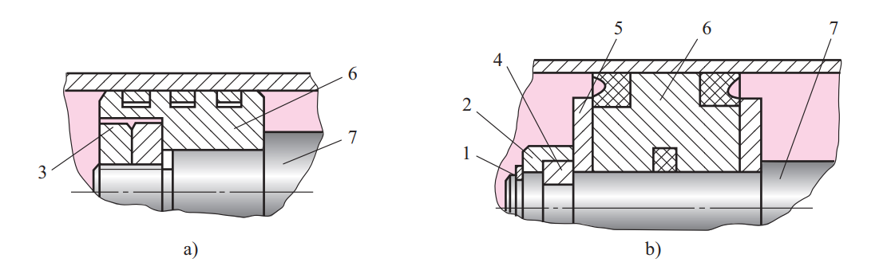
活塞和活塞杆
活塞：有整体活塞和分体活塞
活塞杆：有实心活塞杆和空心活塞杆
活塞和活塞杆的连接：有螺纹式和半环式等
螺纹式
半环式
1—弹簧卡圈 2—轴套 3—螺母 4—半环 5—压板 6—活塞 7—活塞杆

Slide 16
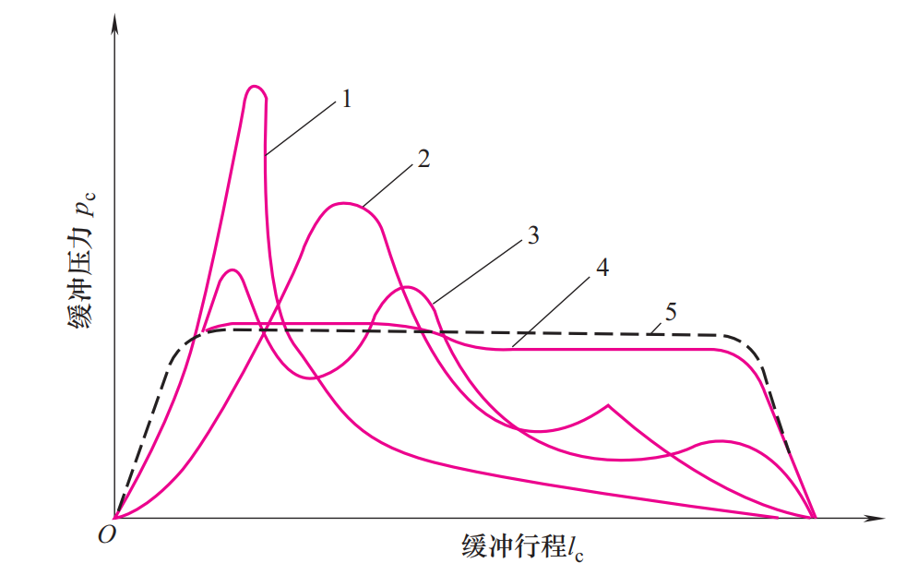
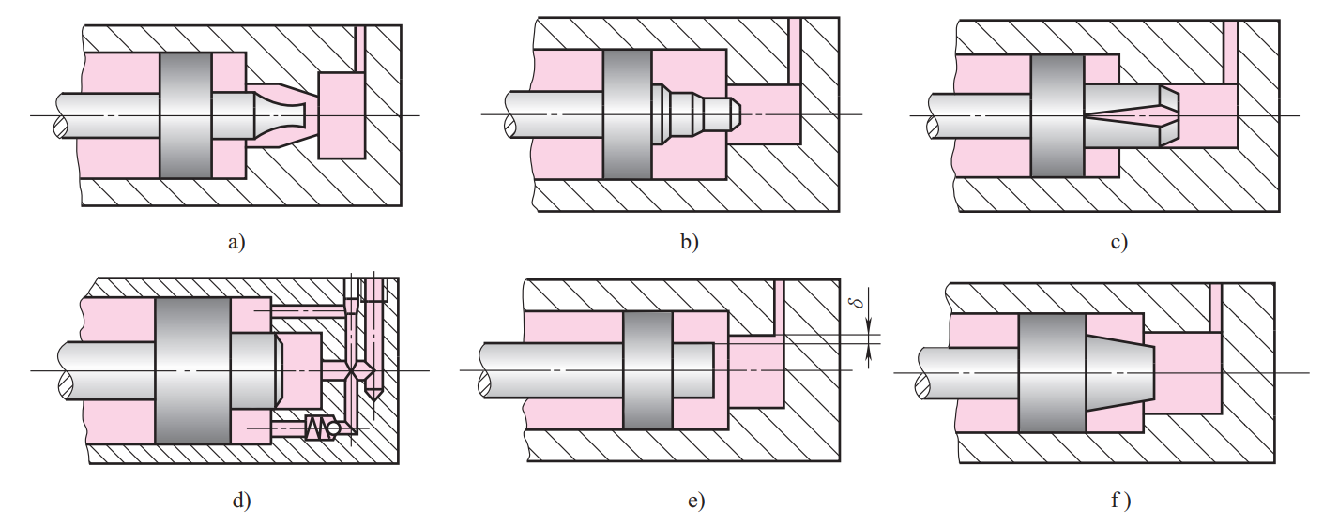
缓冲装置
原理：利用节流方法在液压缸的回油腔产生阻力，减小速度，避免撞击。
缓冲柱塞的形式
缓冲压力曲线
a)反抛物线式 b)阶梯圆柱式 c)节流口变化式
d) 单圆柱式 e)环形缝隙式 f) 圆锥台式
1-单圆柱式 2-圆锥台式 3-阶梯圆柱式 4- 反抛物线式 5-理想曲线
理想的缓冲装置应在其整个工作过程中保持缓冲压力恒定不变，实际的缓冲装置则很难做到这点。

Slide 17
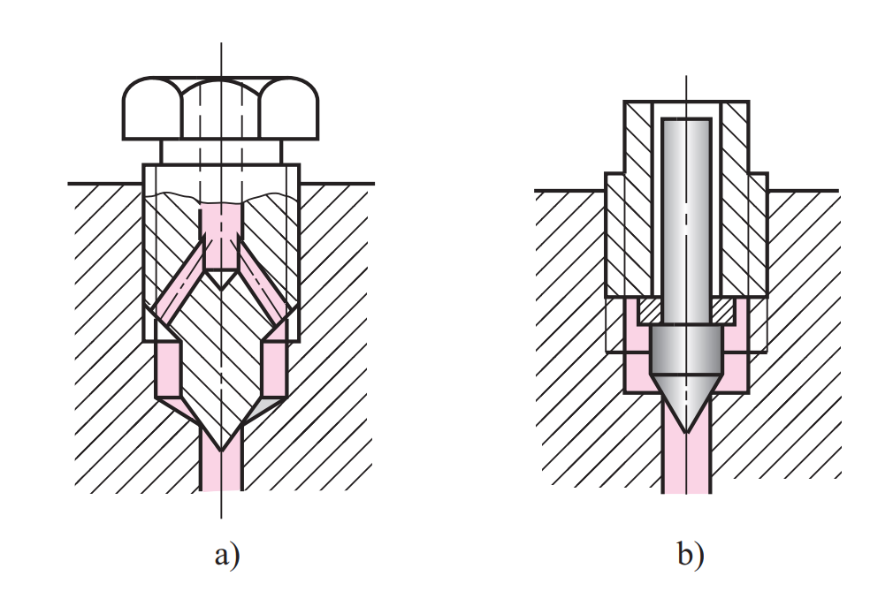
排气装置
存留空气将使液压缸低速时产生爬行、颤抖现象，换向时易引起冲击
排气装置可以排除缸内空气，安装在两端盖的最高处
排气阀
排气塞
17

Slide 18
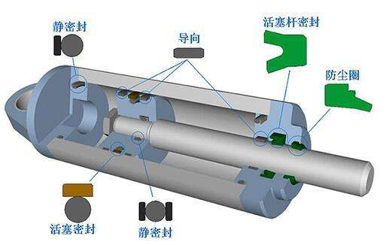
密封装置
液压缸的密封主要是指活塞、活塞杆处的动密封和缸盖等处的静密封
防止液压缸工作介质的泄漏和外界尘埃与异物的侵入
缸内泄漏引起工作压力和容积效率下降
缸外泄漏造成工作介质浪费和污染环境
常用密封方法
1.间隙密封
2.密封件密封
常用密封件
新型密封件
组合密封件
3.防尘圈

Slide 19
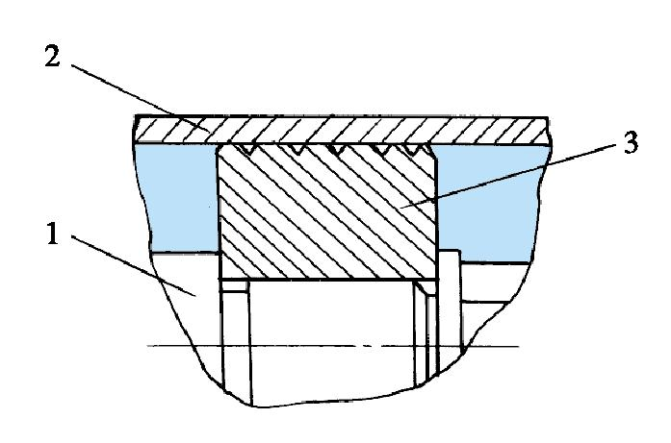
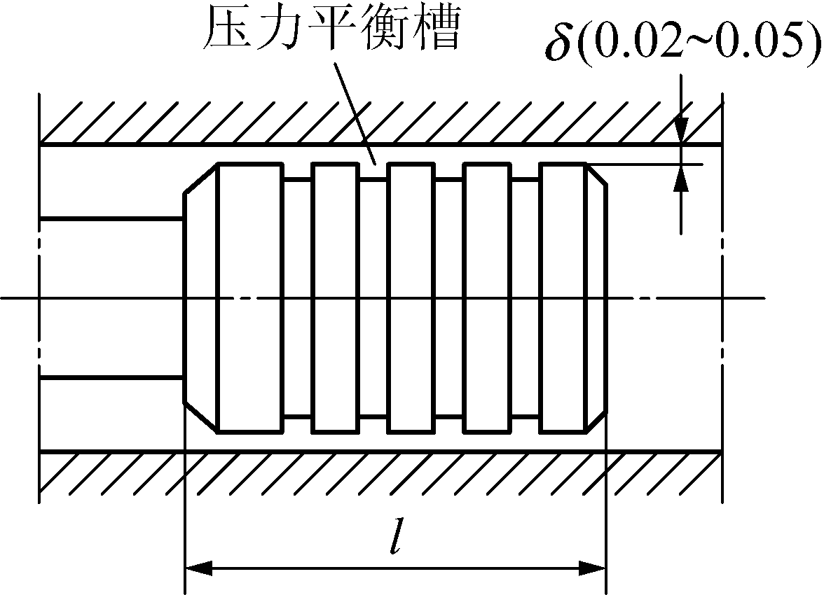
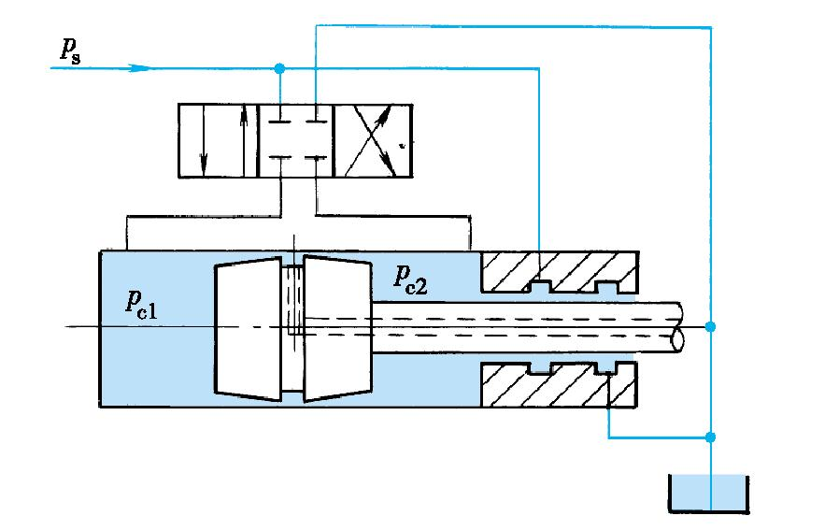
密封装置
1.间隙密封
结构简单，摩擦阻力小，可耐高温
泄漏大，加工要求高
磨损后无法恢复
适用尺寸较小、压力较低、相对运动速度较高的缸筒和活塞
采用间隙密封设计的低摩擦缸：
实现液体摩擦
提高机械效率和低速性能
低摩擦液压缸
19

Slide 20
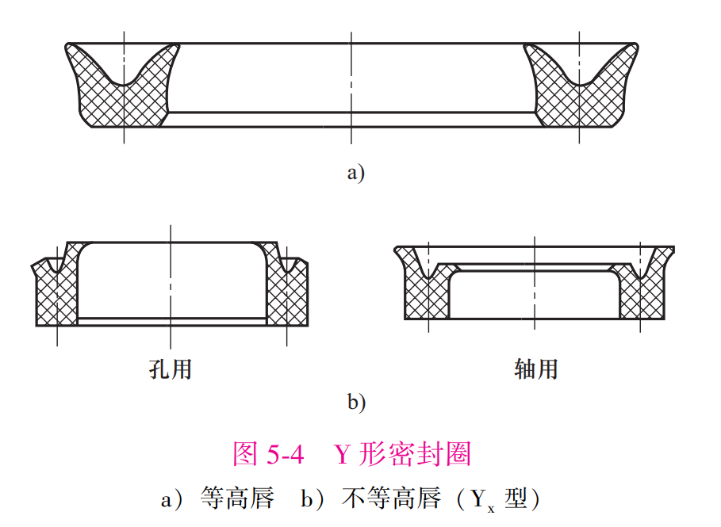
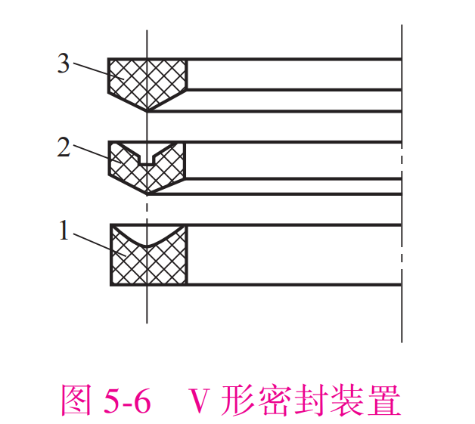
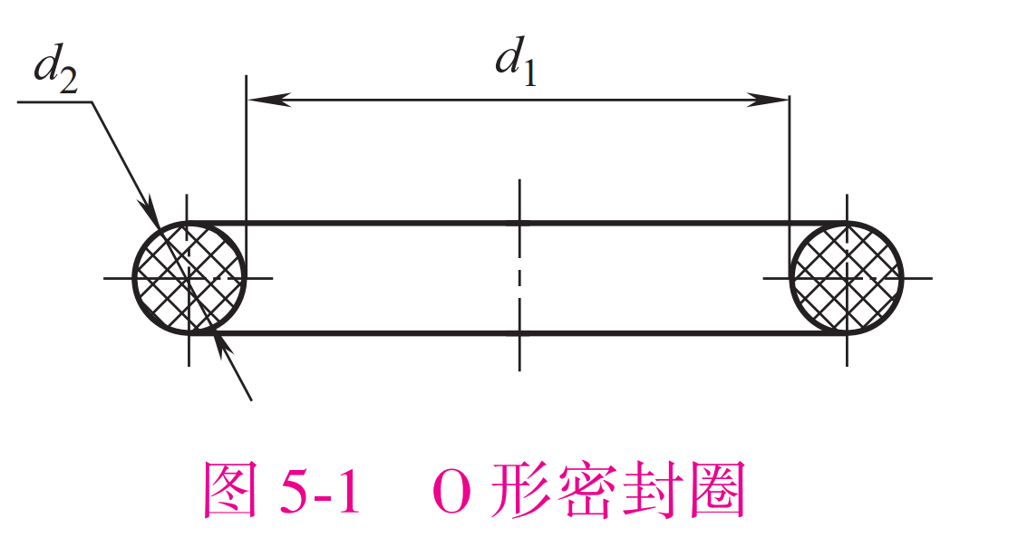
密封装置
2.密封件密封
结构简单，制造方便，磨损后有自动补偿能力，性能可靠
常用密封件：O型密封圈、Y型密封圈、V型密封件
用于活塞和活塞杆的往复动密封
摩擦阻力小，运动平稳
密封装置的轴向尺寸大，摩擦阻力大
可多个组合使用
静、动密封均可，使用最广泛
结构小巧，安装紧凑
可对两个方向起密封作用
价格低廉
宜作大直径的往复运动密封件
密封性能良好
摩擦阻力小，运动平稳
耐压性好，适用压力范围广

Slide 21
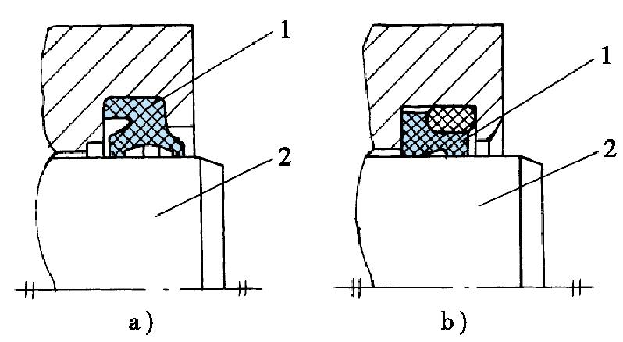
密封装置
3.防尘圈
活塞杆外伸部分很容易把脏物带入液压缸,使油液受污染,密封件被磨损
需在活塞杆密封处增添防尘圈
a)普通型防尘圈 b)Z形Turcon防尘圈
1—防尘圈 2—活塞杆
21

Slide 22
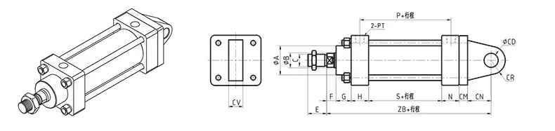
液压缸的设计和计算
设计流程：
液压缸工作压力的确定
液压缸结构类型选择
主要结构尺寸（缸径、杆径）确定
强度、稳定性、缓冲验算
其他结构设计
22

Slide 23
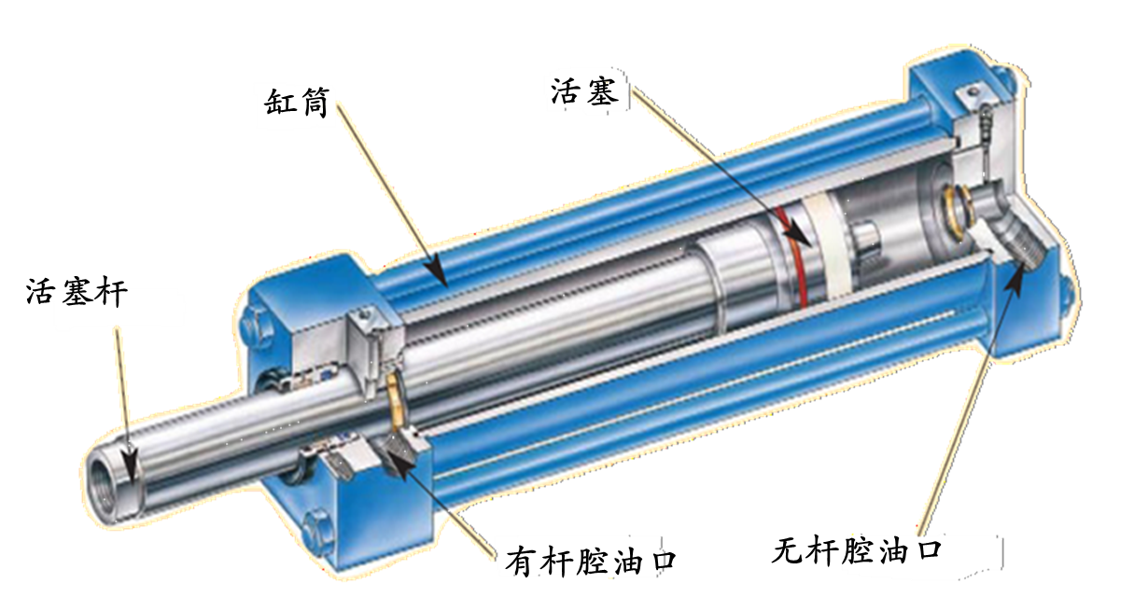
液压缸主要尺寸的确定
缸筒内径D、活塞杆直径d、液压缸缸体长度L
液压缸内径D
根据最大总负载和选取的动作压力来确定
活塞杆直径d
根据工作时受力情况来确定
活塞杆受力情况 | 受拉伸 | 受压缩 工作压力≤5MPa | 受压缩 5MPa≤工作压力≤7MPa | 受压缩 工作压力≥7MPa
活塞杆直径d | （0.3-0.5）D | （0.5-0.55）D | （0.6-0.7）D | 0.7D
对单杆活塞缸，$d$值也可由$D$和往复速比$λv$来决定
液压缸缸体长度L
根据最大工作行程来确定
计算所得液压缸的内径和活塞杆内径d应圆整为标准值

Slide 24
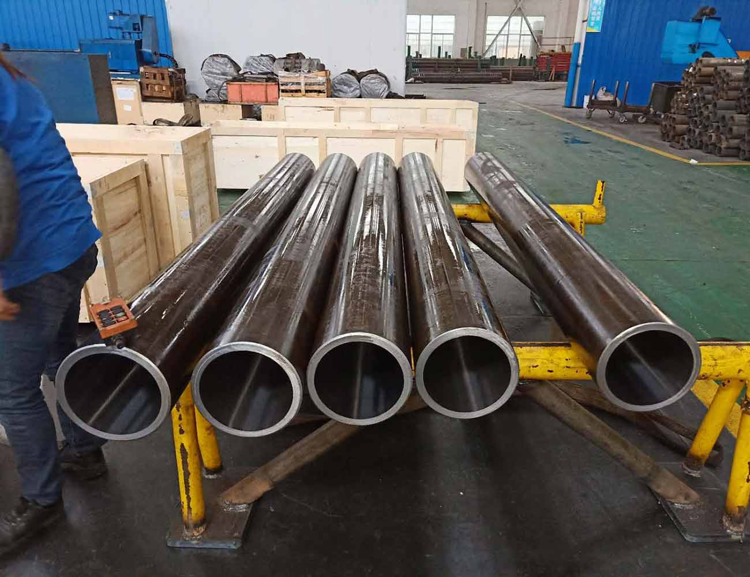
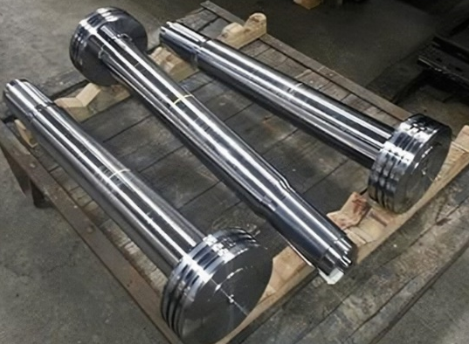
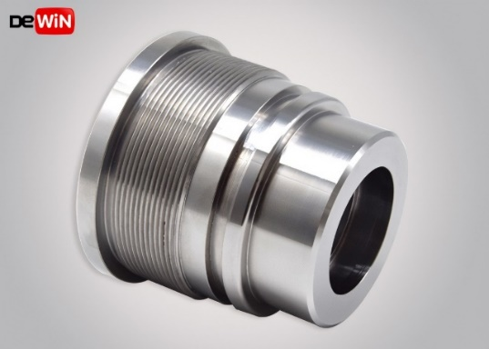



强度校核与拉杆计算
缸筒壁厚$δ$校核
中、低压系统由结构工艺要求决定, 高压系统须校核
根据壁厚、工况和缸筒材料强度等校核
活塞杆直径d 校核
根据作用力和活塞杆材料的许用应力校核
缸盖固定螺栓$d_{s}$校核
根据作用力和活塞杆材料的许用应力校核
拉杆计算
有的液压缸缸筒和两端缸盖由拉杆组装，使缸盖和缸筒不会松开，产生泄漏
由液压缸最高工作压力时缸盖和缸筒接触力为0，可求拉杆的预加载荷量

Slide 25



稳定性校核
活塞杆受轴向压缩负载时,其值F 超过某一临界值就会失去稳定。
活塞杆稳定性按下式进行校核
$$F≤\frac{F_{k}}{n_{k}}$$
式中 n_{k} ——安全系数，一般取2~4
$F_{k}$——压杆稳定临界值，由安装方式，活塞杆材料强度等决定

Slide 26

缓冲计算
液压缸的缓冲计算主要是估计缓冲时缸内出现的最大冲击压力,以便用来校核缸筒强度、制动距离是否符合要求。
通过计算液压缸缓冲时背压腔内产生的液压能E₁和工作部件产生的机械能E₂计算最大缓冲压力

Slide 27
作业
课后作业：5-2；5-3；5-4；5-5

